Slide 1
Office 365
activeren

Slide 2
1
1. Op je laptop staat Windows
2. Office is geïnstalleerd, maar moet nog wel worden geactiveerd
3. Start je laptop op.

Slide 3
tegeltjesweergave

Slide 6
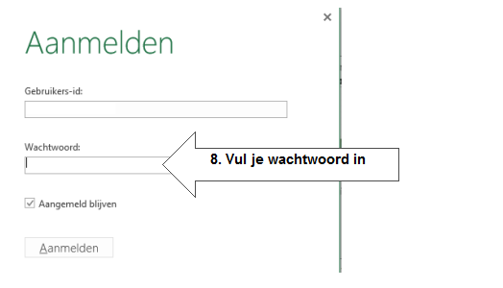

Slide 7
